Slide 1
TEMA III. Ciencia, Tecnología e Innovación: Axiología, Metodología y Praxis Investigativa. Introducción al tema

Slide 2
REPRESENTACIÓN DE LA SOCIEDAD
MORAL
RELIGIOSA
JURÍDICA
ESTÉTICO-ARTÍSTICA
CONCIENCIA SOCIAL
FILOSÓFICA
POLÍTICA
CIENTÍFICA
ECONÓMICA
SUPERESTRUCTURA
(IDEAS E INSTITUCIONES)
Fuerzas
productivas
Relaciones de
producción
MODO DE PRODUCCIÓN
ESTRUCTURA ECONÓMICA DE LA SOCIEDAD
¿QUÉ ES LA SOCIEDAD?
Según Marx, todo es sociedad y que la sociedad lo es todo.

Slide 3
¿Qué son ciencia, tecnología e innovación (CTI)?
¿cómo explicar el cambio en CTI?

Slide 4
Ciencia, política, economía: panorama internacional
Núñez, J (1999): La ciencia y la tecnología como procesos sociales 55-94
Tiempo | Institucionalización de la ciencia | Transformaciones políticas | Transformaciones económicas
S. XVI-XVII | Comienza institucionalización de la ciencia (Ciencia Amateur). Royal Society, AC de París Revolución científica/Ciencia Moderna | Emergencia del capitalismo | Cambios hacia relaciones de producción capitalistas. Expansión europea/Colonización Destrucción de culturas
S. XVIII-XIX | Profesionalización de la ciencia. Universidad de Humboldt Ciencia Académica) | Consolidación del capitalismo | I Revolución Industrial Emergencia del Sur.
S. XIX- mitad S. XX | Ciencia Académica Comienzan laboratorios de I+D en la industria | Inicio socialismo en URSS I y II Guerra Mundial | II Revolución Industrial Profundiza división internacional del trabajo.

Slide 5
Ciencia, política, economía: panorama internacional
2da. Mitad S. XX | Ciencia Industrial/Macro ciencia Políticas Científicas Ciencia y Desarrollo Cuestionamientos éticos | Confrontación Capitalismo/Socialismo Guerra fría Crisis Socialismo Europeo Globalización Neoliberal | Comienza III Revolución Industrial Crisis Ambiental/¿Desarrollo sostenible?
S. XXI | Transnacionalización de la ciencia ¿Nuevo contrato social de la ciencia (1999)? Políticas de Innovación Ciencia de la sostenibilidad. Pérdida de confianza en la ciencia Innovación social, transformativa, responsable | Estado vs mercado COVID 19 y sus mensajes. Caso Cuba Cumbre del G77+China. Iniciativa de la Franja y Ruta BRICS +6 EUA vs China. Tecnonacionalismo. OTAN vs Rusia De la uni a la multipolaridad | IV Revolución Industrial Privatización/polarización ¿Desarrollo Sostenible?: ODS Cambios en la globalización Transformación digital Cambio matriz energética Inteligencia artificial y semiconductores: los nuevos misiles

Slide 6
Ciencia, política, economía: Cuba
S. XVIII-XIX | Colegio Seminario de San Carlos y San Ambrosio 1689 SEAP 9.01.1793 C Médicas, Físicas y Naturales de La Habana 19.05.1861 Universidad de La Habana 1728. Facultad de Ciencias 1863 Estación Central Agronómica en Santiago de las Vegas (1904) | Colonia/Guerras de independencia | Esclavitud, Azúcar, Comercio
S. Mitad XX | Plan Varona. UH, UO, UCLV. Pocas instituciones de investigación Desarrollos en medicina, arquitectura y otros. | República. Subordinación a EUA | Monoproductor, Dependencia tecnológica, modernización

Slide 7
Ciencia, política, economía: Cuba
2da. Mitad S.XX (cont) | Alfabetización. Política educacional. Reforma Universitaria 1962. ACC 1962 Ministerio Industrias UH 1966-1972 Creación base científica nacional Política Científica -1975 Industria Biotecnológica | Triunfo de la Revolución Proyecto Socialista Alianza campo socialista Caída campo socialista Período especial | Reforma agraria. Industrialización. CAME Bloqueo norteamericano

Slide 8

CIENCIA E INNOVACIÓN
    Esfera de la actividad investigativa dirigida a la adquisición de nuevos conocimientos sobre la naturaleza, la sociedad y el pensamiento humano, que incluye todas las condiciones y elementos necesarios para ello.
Es la aplicación de nuevas ideas, conceptos, productos, servicios y prácticas con la intención de ser útiles para el incremento de la productividad y la competitividad.
TEORÍA
PRÁCTICA
El método científico como vía para la búsqueda de nuevos conocimientos que permitan resolver los problemas de la sociedad.

Slide 9

INNOVACIÓN
« la innovación se entiende como un proceso social, multiactoral, interactivo que involucra organizaciones y actores, que interactúan vigorosamente entre sí, apoyándose en políticas, normas, reglamentos, hábitos, lo que en economía de la innovación se denomina “instituciones».
(Díaz-Canel, 2021, p. 17)

Slide 10
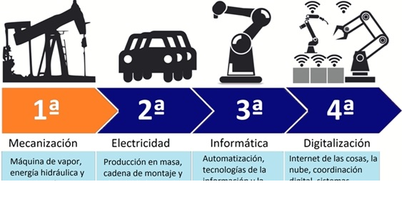

Slide 11
La Revolución Científico-Técnica
La Revolución Científico-Técnica contemporánea que conduce a sustituir la producción mecanizada por la automatizada tiene como base los descubrimientos de la ciencia de finales del siglo XIX y siglo XX. Los logros más modernos de la ciencia y la técnica conllevan la revolución de las fuerzas productivas de la sociedad y crean enormes posibilidades para el crecimiento de la producción.

Slide 12
Las posibilidades de incremento de la producción creada por la Revolución Científico-Técnica se encuentran en manifiesta contradicción con las relaciones de producción capitalistas, que subordinan los logros de la ciencia y la técnica al acrecentamiento de las ganancias monopolistas y a la consolidación del dominio de los monopolios capitalistas

Slide 13
Las consecuencias sociales en el capitalismo son: el desempleo, la acentuación de la intensificación del trabajo, y una mayor concentración de las riquezas en manos de los magnates financieros. La Revolución Científico Técnica en las fuerzas productivas condiciona un nivel cualitativamente nuevo de actividad de la sociedad.

Slide 14
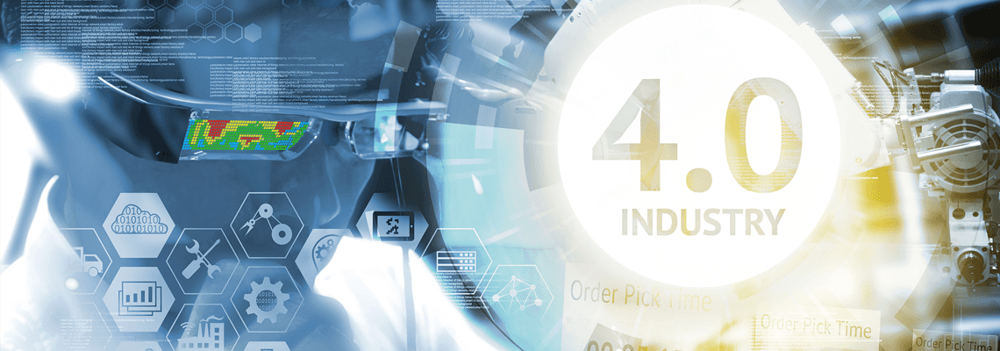
Revolución Industrial – De Industria 1.0 a Industria 4.0

Slide 15
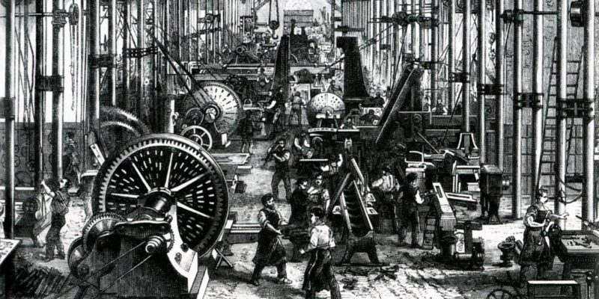
Primera Revolución Industrial
La Revolución Industrial fue un proceso histórico de transformaciones económicas y sociales que tuvo lugar aproximadamente entre 1760 y 1840, y que desencadenó cambios sin precedentes en las sociedades occidentales y luego en todo el mundo

Slide 16
Este proceso se caracterizó por el uso de nuevas tecnologías aplicadas a la producción a gran escala y la concentración de fábricas en ciudades. La invención más importante del período fue la máquina de vapor, cuyo combustible era el carbón mineral y cuyo uso aumentó la producción y el transporte a niveles sin precedentes. También fueron importantes otros inventos, como las máquinas hiladoras y el telar mecánico, que permitieron producir más textiles en menor tiempo.

Slide 17
PRINCIPALES CARACTERÍSTICAS DE LA PRIMERA REVOLUCIÓN INDUSTRIAL
La producción industrial a gran escala, especialmente textil, metalúrgica y de alimentos (gracias a la llamada “revolución agrícola”).
El reemplazo de talleres artesanales y sistemas domésticos de producción de manufacturas, por el sistema fabril (mecanizado y concentrado en fábricas).
La migración masiva de población del campo a las ciudades.
El enriquecimiento de la burguesía (industrial, comercial y financiera) y su creciente dominio sobre la economía y la política, en detrimento de la nobleza.
El surgimiento de una nueva clase social: el proletariado.

Slide 18
PRINCIPALES CARACTERÍSTICAS DE LA PRIMERA REVOLUCIÓN INDUSTRIAL
El desarrollo de innovaciones tecnológicas (como la máquina de vapor) y de industrias mecanizadas, como la textil, la metalúrgica, la siderúrgica (hierro y acero) y la minera.
La progresiva sustitución del hierro por el acero, una aleación de hierro y carbono más dura y resistente que adquirió más importancia durante la Segunda Revolución Industrial.
El desarrollo del comercio a nivel mundial, debido a la gran capacidad de producción y a las innovaciones en el transporte terrestre y marítimo

Slide 19
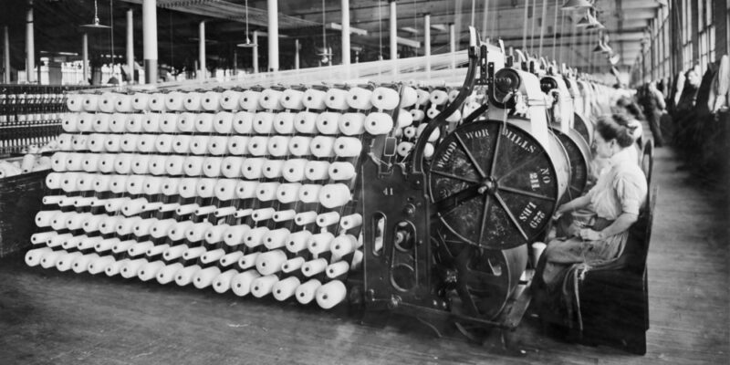
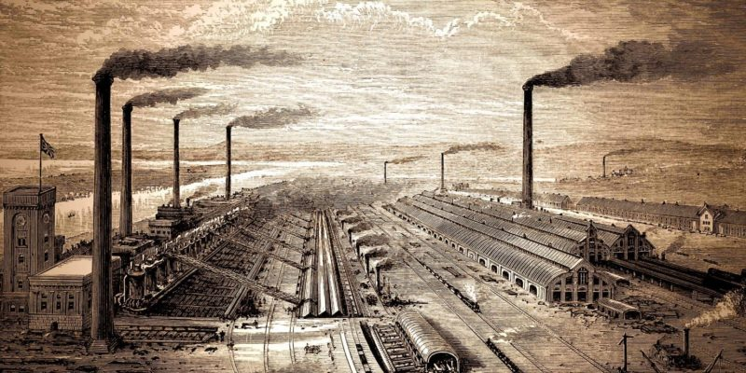
Las máquinas hiladoras y el telar mecánico revolucionaron la industria textil.
El uso de combustibles en las fábricas contaminaba el aire.

Slide 20
La Revolución Industrial se originó en algunas industrias principales:
La industria textil
La industria minera.
Las industrias metalúrgica y siderúrgica
La industria del transporte
La expansión comercial

Slide 21
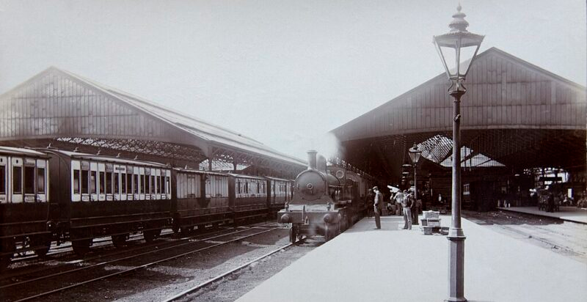
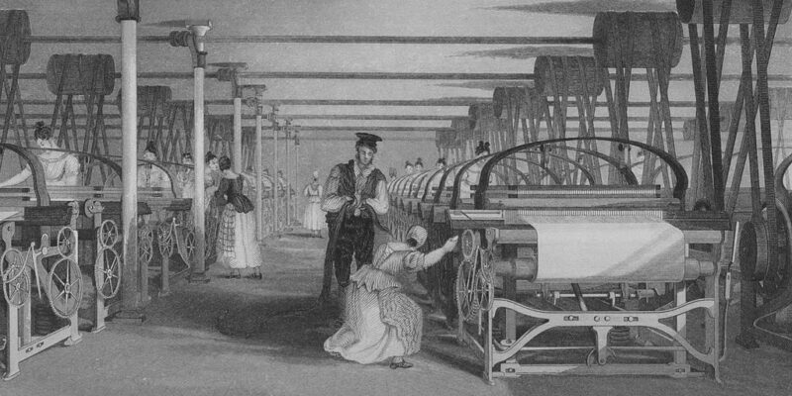
Principales inventos de la Revolución Industrial
Alumbrado público a gas
Telar Mecánico

Slide 22
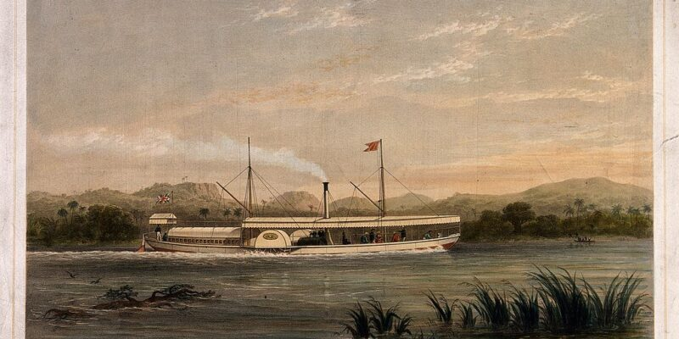
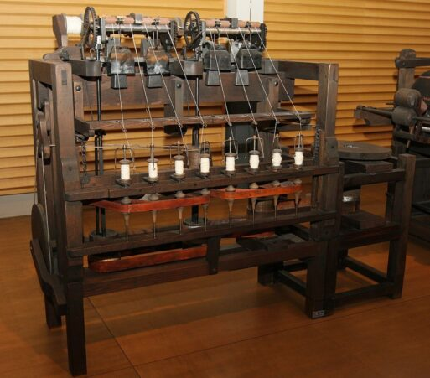
Principales inventos de la Revolución Industrial
Barco a vapor
Hiladora hidráulica

Slide 23
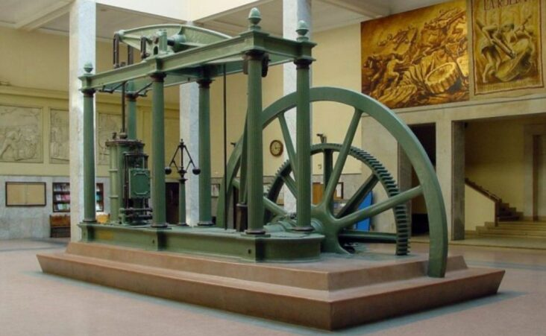
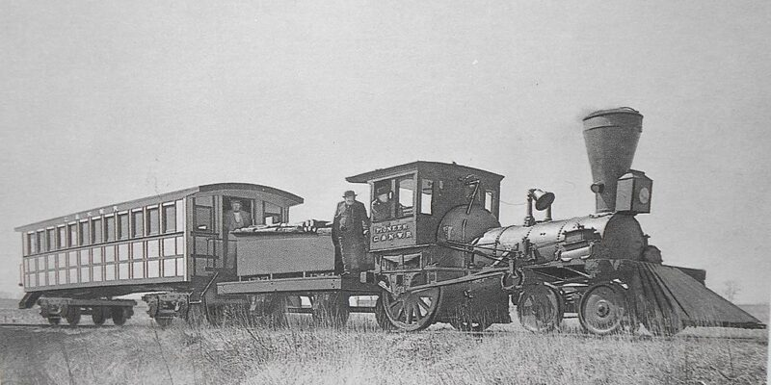
Principales inventos de la Revolución Industrial
Máquina de vapor
Locomotora a vapor

Slide 24
Segunda Revolución Industrial
La comenzó en 1870 y terminó en 1914, con el inicio de la Primera Guerra Mundial. Se desarrolló principalmente en Europa occidental, en Estados Unidos y en Japón.
Algunas de sus características fueron la producción en serie mediante la cadena de montaje, el incremento de la producción de acero, el uso de nuevos recursos y fuentes de energía (petróleo, electricidad), la invención del automóvil y el avión, y el desarrollo de las telecomunicaciones (el teléfono, la radio, el fonógrafo y el cinematógrafo). Estas innovaciones implicaron un aumento de la productividad y el consumo de masas.

Slide 25
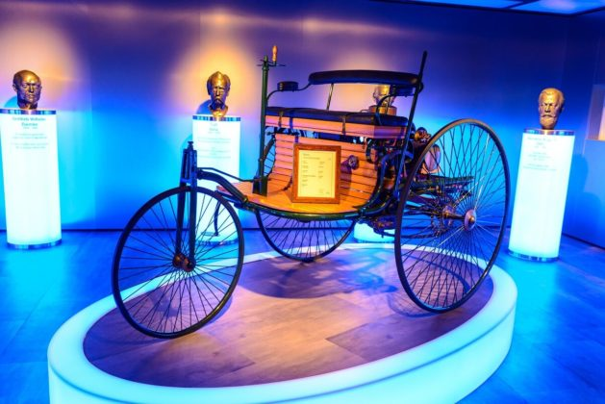
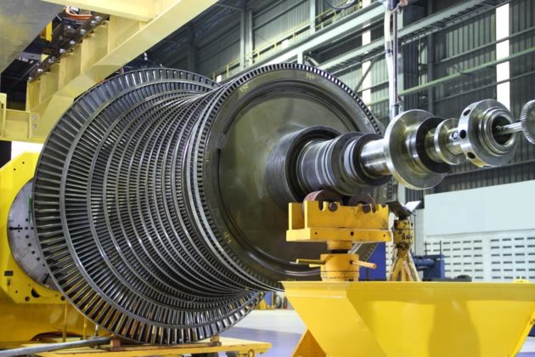
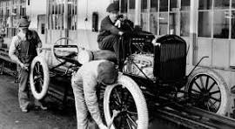

Segunda Revolución Industrial
Turbina de vapor
Dinamita
Automóvil

Slide 26
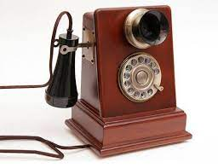
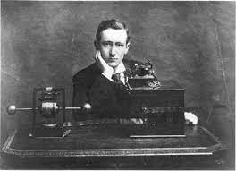

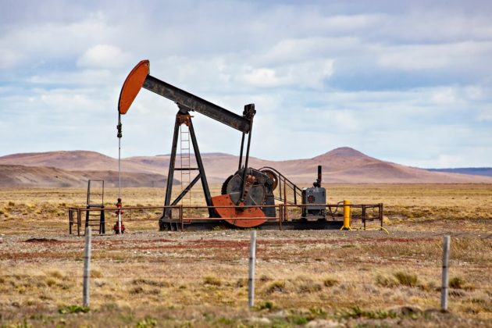
Segunda Revolución Industrial
El teléfono
La radio
La bombilla incandescente
Extracción de petróleo

Slide 27
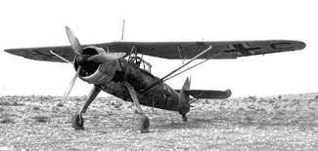
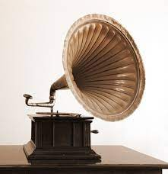
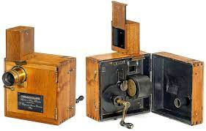
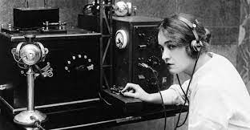
Segunda Revolución Industrial
Fonógrafo
El avión
El cinematógrafo
Señal trasatlántica

Slide 28

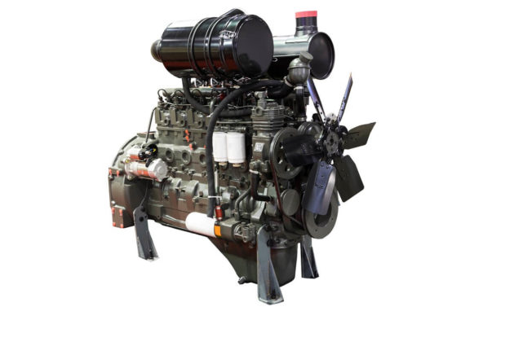
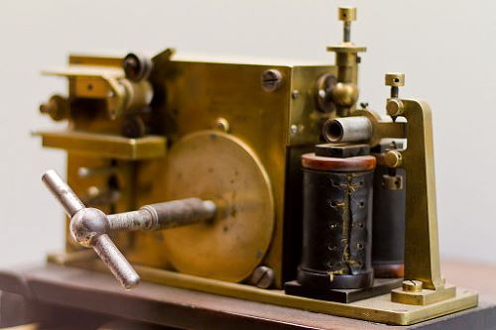
Segunda Revolución Industrial
Ametralladora
Motor de explosión
Telégrafo

Slide 29



Tercera Revolución Industrial
Internet
Ordenadores
Telefonía móvil
Comunicaciones inalámbricas
Hardware
Software
Nanotecnología
Aprovechamiento de fuentes de energía renovables

Slide 30

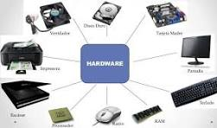

Tercera Revolución Industrial
Comunicaciones
inalámbricas
Hardware
Software
Nanotecnología
Aprovechamiento de fuentes de energía renovables

Slide 31
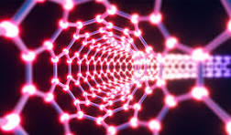
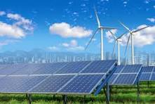
Tercera Revolución Industrial
Nanotecnología
Aprovechamiento de fuentes de energía renovables

Slide 32
Cuarta Revolución Industrial
la Cuarta Revolución Industrial no se define por las innovaciones tecnológicas, sino por la aparición de un nuevo sistema económico y social basado en la expansión del mundo digital (internet). La revolución de este sistema productivo no se basa en las innovaciones tecnológicas en sí, sino en la velocidad, la magnitud y profundidad de los cambios que producen.

Slide 33

Cuarta Revolución Industrial
La internet de las cosas. Es la interconexión a través de internet de diversos dispositivos de uso cotidiano, como los teléfonos celulares, los electrodomésticos y el televisor.

Slide 34
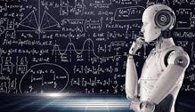

Cuarta Revolución Industrial
La inteligencia artificial. Es la tecnología que busca imitar la inteligencia y las funciones cognitivas humanas y es utilizada, por ejemplo, en los dispositivos smartphone, los sistemas de asistencia de voz, la interpretación de preguntas o los sistemas de geolocalización.

Slide 35

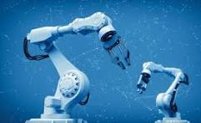
Cuarta Revolución Industrial
La robótica. Es la creación de artefactos que permiten cumplir funciones humanas y se utilizan especialmente en los sistemas de producción para tareas como montaje, transporte, cortes y manipulación de materiales.

Slide 36
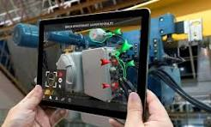

Cuarta Revolución Industrial
La realidad aumentada. Es la tecnología que permite incorporar elementos virtuales a la interpretación de la realidad como, por ejemplo, la visualización de objetos agregados al ambiente a través de la cámara del teléfono celular.

Slide 37

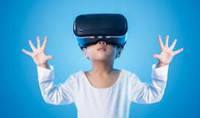
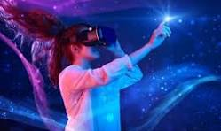
Cuarta Revolución Industrial
La realidad virtual. Es la tecnología que permite crear un entorno virtual de escenas y elementos que generan la sensación de estar inmerso en él, a través del uso de un dispositivo que abarca la totalidad de la visión.

Slide 38


Cuarta Revolución Industrial
El Big Data. Es el proceso que permite analizar e interpretar grandes cantidades de datos de forma remota y, por ejemplo, es utilizado por las empresas para tomar decisiones, detectar tendencias y analizar datos de la realidad.

Slide 39
La Cuarta Revolución Industrial apunta a:
La automatización total de la producción industrial. Con la introducción de robots se combinan las maquinarias físicas con los procesos digitales, se incorpora la inteligencia artificial para la toma de decisiones descentralizada y la cooperación con los recursos humanos.
La creación de fábricas inteligentes. La creación de redes inteligentes que se involucran con toda la cadena de valor transforma los espacios de producción.
La flexibilización del proceso productivo. La introducción de fábricas inteligentes permite una mayor adaptabilidad a las condiciones actualizadas del mercado y a la incorporación de modificaciones en el proceso productivo.
Por otro lado, esta transformación de la industria tendría profundas consecuencias sociales:

Slide 40
La Cuarta Revolución Industrial apunta a:
El aumento del desempleo. La introducción de la robótica y la automatización generará una caída en la cantidad de puestos de empleo requeridos para la producción de un bien determinado.
El aumento de la desigualdad social. El desempleo afecta siempre a los sectores más vulnerables de la población y, a su vez, las nuevas condiciones de empleo aumentan la brecha social entre el trabajo calificado y el no calificado.
La concentración de capital. El capital necesario para invertir en las innovaciones tecnológicas deja a cada vez más empresas pequeñas y medianas fuera de la competencia y beneficia a las grandes corporaciones que pueden integrar las diferentes etapas del proceso productivo.

Slide 41
Conclusiones
Primera Revolución Industrial (1760-1840). La invención de la máquina de vapor llevó a la mecanización de algunas tareas productivas y a la creación de fábricas en las ciudades. Esto permitió la producción a gran escala y un gran desarrollo de las industrias metalúrgica, textil y alimentaria.
Segunda Revolución Industrial (1870-1914). Se introdujo la cadena de montaje en las fábricas. Además, la especialización de las tareas productivas aumentó la productividad y expandió la industrialización a otras áreas productivas. Hubo una revolución en las tecnologías de transporte (se inventó el avión, el automóvil y el tranvía) y comunicaciones (la radio, el teléfono, el fonógrafo y el cinematógrafo).
Tercera Revolución Industrial (1970-1980). La incorporación de innovaciones tecnológicas de informática, robótica, telecomunicaciones y biotecnología en las industrias llevó a una profunda transformación de la organización productiva. El uso de computadoras para procesar información y la mejora en las telecomunicaciones aumentaron la productividad de las industrias. A su vez, esto permitió la aparición de grandes corporaciones empresariales que concentraron las funciones de administración, producción y comercialización de bienes y servicios.
El término Cuarta Revolución Industrial pertenece a una periodización que identifica diferentes momentos históricos en los que los cambios en las formas de producción de bienes transformaron la organización política, económica y social de las sociedades que los atravesaron:

Slide 42
Conclusiones
La producción industrial del siglo XXI integra cada vez más conocimientos científicos e innovaciones técnicas (provenientes, por ejemplo, de la nanotecnología o la biotecnología) que transforman la manera de producir todo tipo de bienes y servicios. Por otro lado, esta tendencia abarca una gran variedad de rubros económicos e industrias.
Además, se incorporan inventos que facilitan determinados aspectos de la producción como los sistemas de almacenamiento de energía renovable, el procesamiento de Big Data (grandes volúmenes de información), las conexiones inalámbricas, las impresiones digitales, la realidad virtual, la visión artificial o los software de simulación.

Slide 43
La visión tradicional de la ciencia y la tecnología es un lastre que debe ser superado. Si enfrascamos su enfoque en concepciones positivistas y teóricos, entonces ocultamos el carácter social de las mismas.
Ciencia es ante todo “una forma de la actividad humana, un proceso social de producción, asimilación, aplicación y comunicación de conocimientos”1
Núñez Jover, J. (2007), La ciencia y la tecnología como procesos sociales. Lo que la educación científica no debería olvidar. La Habana: Editorial Félix Varela.

